Slide 1

ПОРТФОЛІО
Соціального педагога
ДНЗ “Лісоводський ПАЛ”
Бахорчук Валентини
Іванівни

Slide 2


Візитка
Дата народження: 8 серпня 1963 року
Освіта: вища
Навчальний заклад — Кам’янець-Подільський педагогічний інститут імені
В. Затонського
Рік закінчення – 1988 рік
Спеціальність за дипломом– вчитель російської мови та літератури
Місце роботи –ДНЗ “Лісоводський ПАЛ”
Посада – соціальний педагог
Педагогічний стаж – 38 років, на посаді соц. педагога- 2 роки
Кваліфікаційна категорія – спеціаліст
Свідоцтво про підвищення кваліфікації ПК 22771726/003669-21
від 25 травня 2021

Slide 3


Життєва та професійна
філософія
« Віддай людині
крихітку себе. За це
душа поповнюється
світлом »
Ліна Костенко
"Цінуй те, що маєш, але не зупиняйся на досягнутому!"

Slide 4
Проблемна тема,
над якою працюю:
«Профілактика негативних явищ у ліцейному колективі як одна з умов створення безпечного середовища у навчальному закладі»

Slide 5

Актуальність
Щоб навчання було в радість, підліток має стати активним учасником процесу засвоєння знань
налагодження конструктивної соціальної взаємодії учасників освітнього процесу
створення безпечного освітнього середовища
формування ціннісних життєвих навичок
Ц
і
л
і
і
з
а
в
д
а
н
н
я
розвиток комунікативних якостей, навичок толерантного спілкування
розвиток критичного та творчого мислення
формування ініціативності, самостійності

Slide 6
У своїй роботі керуюсь тим що соц.
педагог для здобувачів освіти має бути:
Другом
Тренером
Порадником
Психотерапефтом
Експертом
Помічником
Адвокатом
Суспільним діячем

Slide 7

Сприятливий мікроклімат –
основа успішного освітнього процесу
Діагностична
діяльність
Консультування
Проводжу індивідуальні та групові консультування з питань:
1. Профілактика правопорушень серед здобувачів освіти.
2. Соціальний та педагогічний супровід підлітків що знаходяться у складних життєвих обставинах.
3. Вирішення конфліктів в групі та сім’ї
Профілактична
діяльність
Прогнозстичний
напрям
За допомогою тестів, анкетувань вивчаю та оцінюю особливості діяльності і розвитку здобувачів освіти, досліджую особливості сім’ї та сімейного виховання, а також джерела негативного впливу на підлітків;
TEXT
Прогнозую на основі спостережень та досліджень, посилення негативних та позитивних сторін соціальної ситуаціїї, що впливає на розвиток особистості здобувача освіти чи групи
Пропагую здоровий спосіб життя, сприяю попередженню негативних явищ в учнівському середовищі.

Slide 8
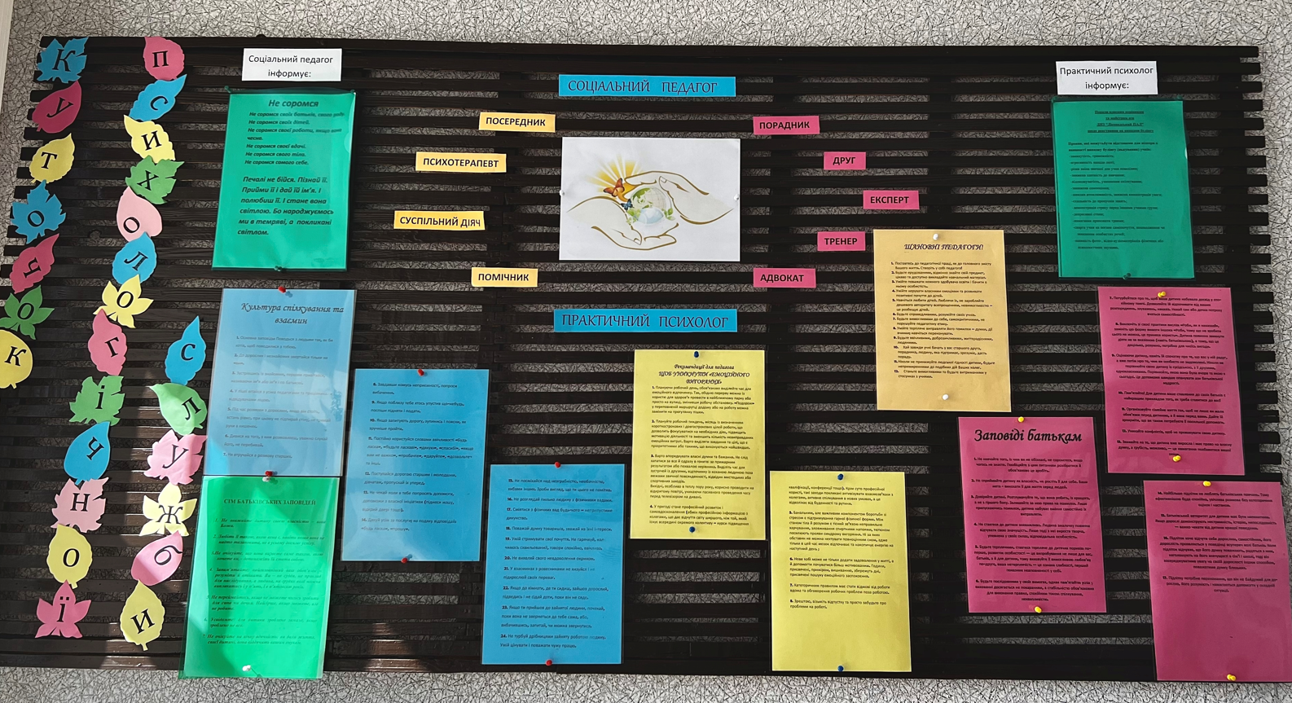
Рекомендації :
1. Для здобувачів освіти:
2. Для педагогів
3. Для батьків

Slide 9
Тренінги
1. Як правильно організувати свій день
2. Як відстоювати свої права та поважати права інших
3. Як позитивно думати і підтримувати позитивний настрій
4. Інтернет небезпека та способи захисту від них

Slide 10
Виховні заходи спрямовані
на запобігання та протидію булінгу:
1. Що таке булінг, як його розпізнати та як діяти сторонам конфлікту?
2. Поради класним керівникам та майстрам щодо реагування на випадки булінгу
3. Правові аспекти та питання булінгу серед підлітків
4.Особистість та її позитивні прояви в колективі
5. Конфеденційність та захист персональних даних
6. Безпечне користування мережею інтернет під час освітнього процесу та у
вільний час

Slide 11
Заходи щодо профілактики
правопорушень серед
учнівської молоді:
1. Міжнародне право та права дитини
2. Адміністративна та цивільна відповідальність неповнолітніх
3. Причини підліткової злочинності
4. Кримінальна відповідальність неповнолітніх
5. Причини конфліктів батьків та дітей
6. Права та обов’язки батьків

Slide 12
Акція
16 днів проти насильства
(25 листопада-10 грудня)
1. Анкетування: “Ні насильству”
2. Година спілкування: “Що таке насильство. Його форми. Як себе захистити”
3. Виховна година: “Ми за світ проти насильства”
4. Виставка огляд: “Закони за якими вчимося, працюємо, живемо”
5. Квест щодо безпечної міграції та працевлаштування: “Рабство-НІ”
6. Виховний захід: “Виховуємо особистість”
7. Година цікавої інформації: “Волонтери люди доброї волі”
8. Виставка малюнків: “Долоні добра”
9.Бесіда: “Життя без СНІДу”

Slide 13
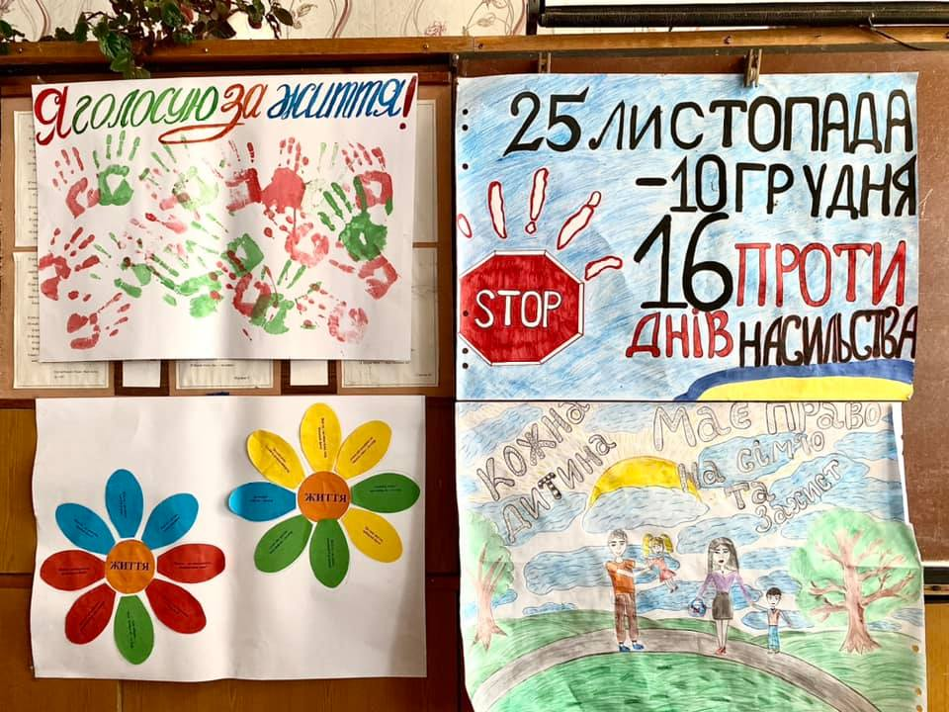
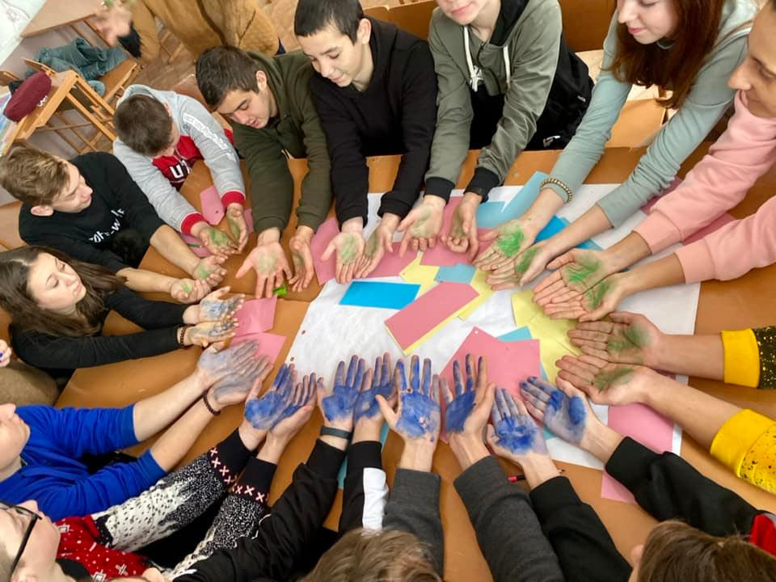
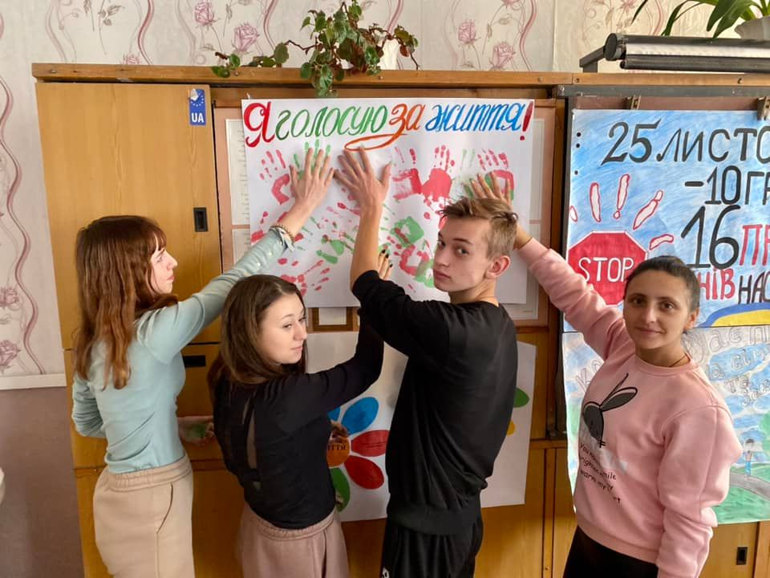
Виховний захід:
“Я обираю життя”

Slide 14
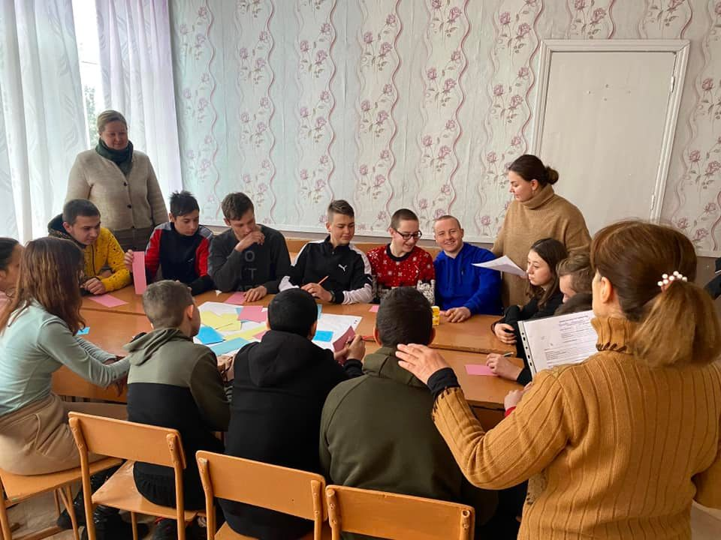
Практикум
«Ми – рівні, ми різні»

Slide 15
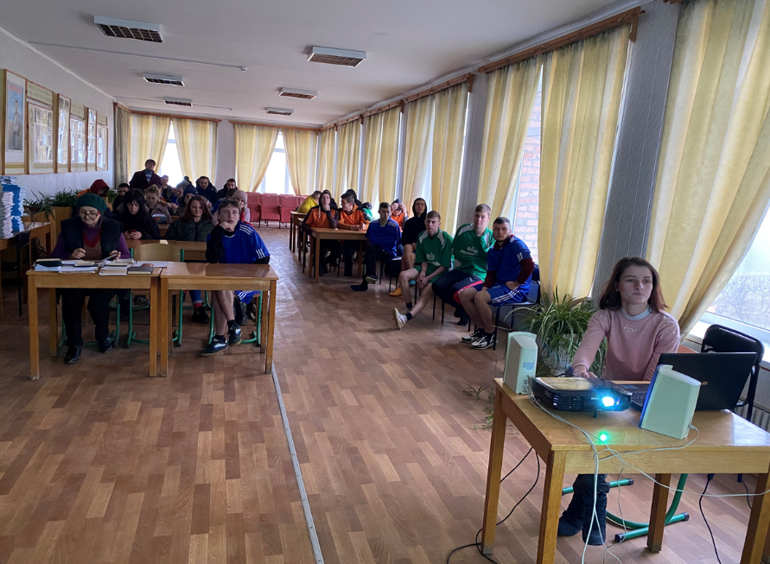
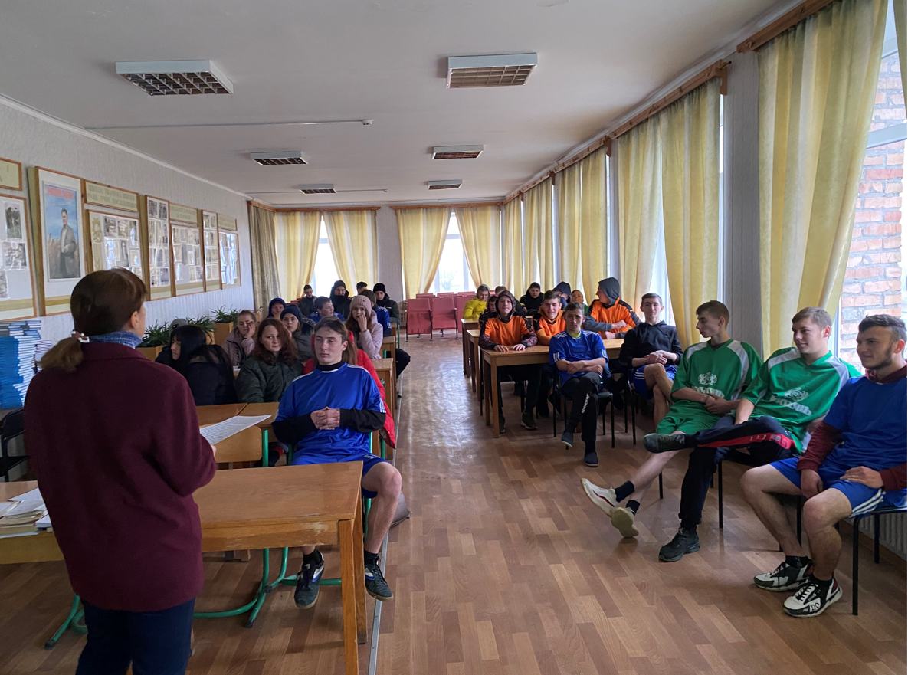

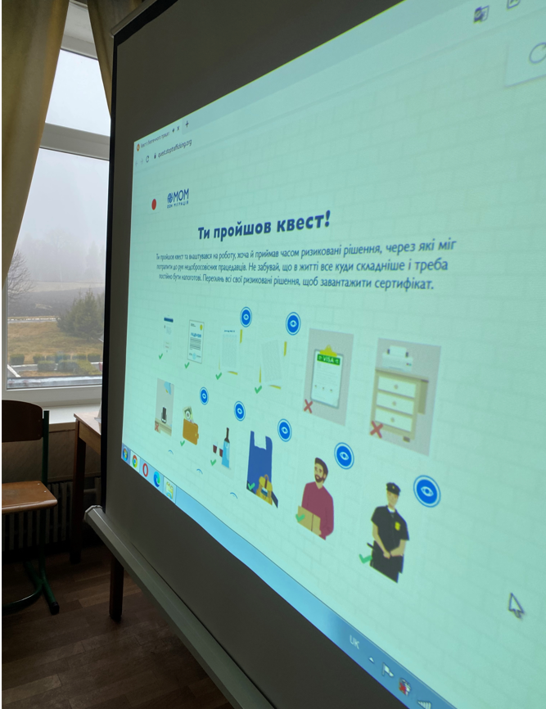
Ділова гра
«Рабству - НІ»

Slide 16
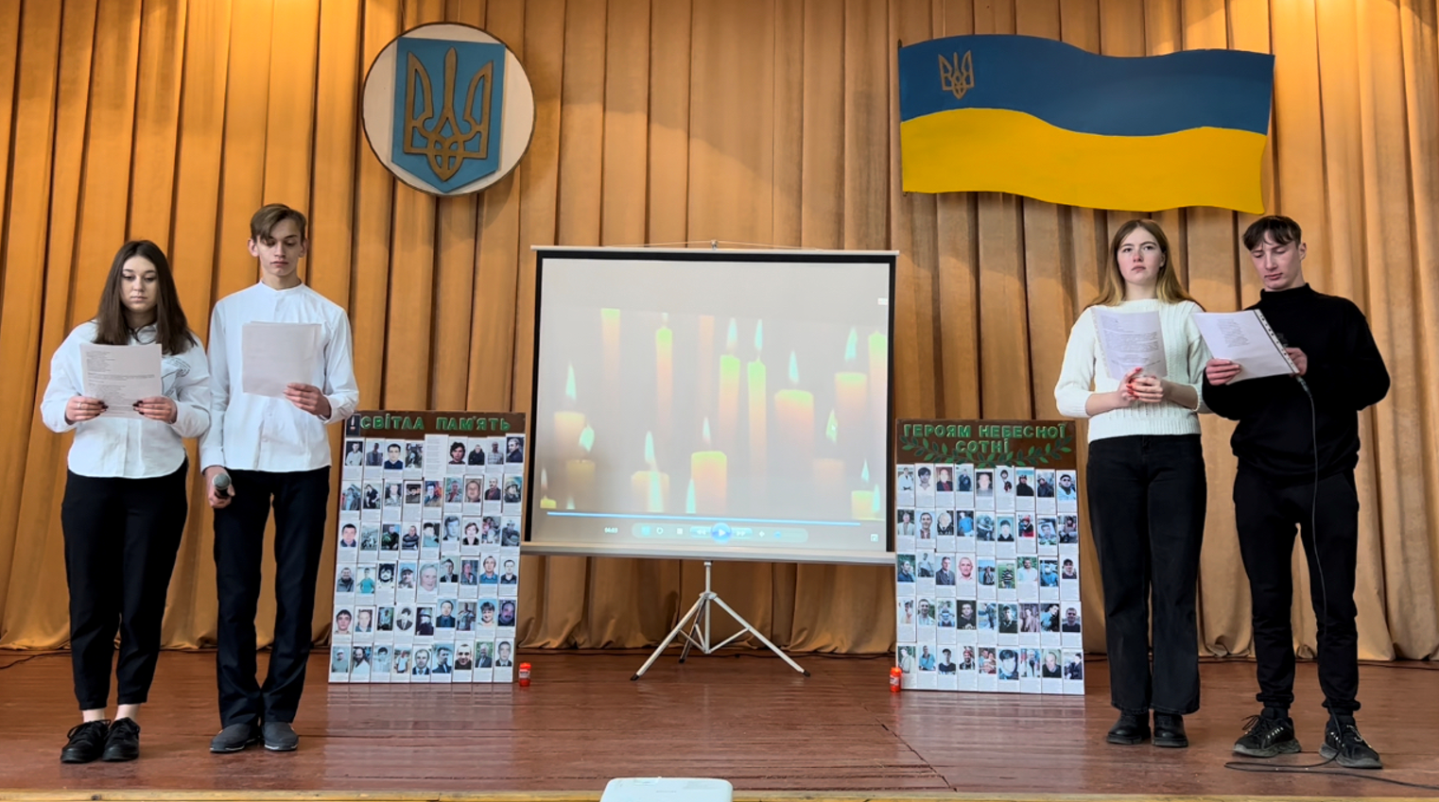
Виховний захід
«А сотню вже зустріли небеса»

Slide 17

Учасниця
обласних семінарів
практичних психологів та соціальних педагогів

